Slide 1
Lesson 03
A1pha Liu

Slide 2
特征工程
特征工程是指在机器学习和数据分析任务中，对原始数据进行预处理和转换，以创建更具信息量和表达能力的特征集合的过程。
特征提取
特征编码
特征变换
特征降维
特征衍生
时间序列特征
特征重要性评估

Slide 3
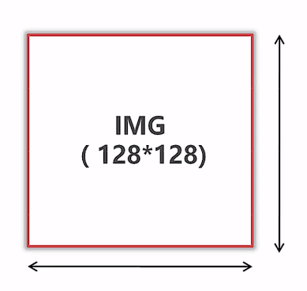

特征工程
数据和特征决定了机器学习的上限，而模型和算法只是逼近这个上限而已。
Notes:
特征工程在很大程度上决定了模型的性能和泛化能力，因此是机器学习流程中非常重要的一步。

Slide 4
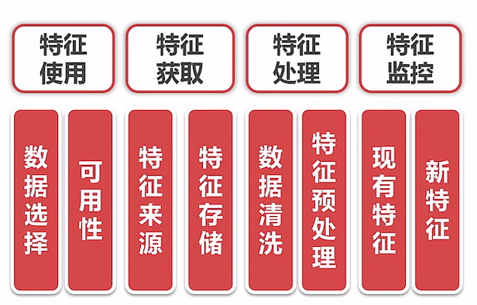
特征工程

Slide 5
数据清洗
数据样本抽样
异常值（空值）处理

Slide 6
数据样本抽样
样本要具有代表性
样本比例要平衡以及样本不平衡时如何处理
考虑全量数据

Slide 7
异常值（空值）处理
识别异常值和重复值
isnull() / duplicated()
丢弃数据
drop() / dropna() / drop_duplicated()

Slide 8
异常值（空值）处理
代替异常值 fillna()
DataFrame.fillna(value=None, method=None, axis=None, inplace=False, limit=None, downcast=None)
常用参数说明：
value：用于填充缺失值的具体值，可以是标量、字典、Series 或 DataFrame。
method：指定填充缺失值的方法，如 ffill 或 pad 表示使用前一个非缺失值进行填充，bfill 或 backfill 表示使用后一个非缺失值进行填充。
axis：指定填充缺失值的轴方向，0 表示按列填充，1 表示按行填充。
inplace：是否在原地修改数据，默认为 False，即返回填充后的新数据副本。
limit：指定每列或每行连续填充的缺失值的最大数量。
downcast：降低填充后列的数据类型，以减少内存占用。

Slide 9
异常值（空值）处理
interpolate()
用于在 DataFrame 或 Series 中填充缺失值或执行数据插值操作。它通过根据已知数据点之间的趋势估计缺失值，从而生成连续的数据。

Slide 10
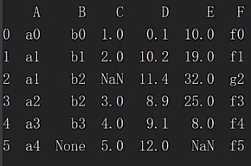
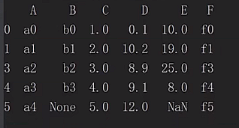
异常值（空值）处理
quantile()
用于计算数据的分位数。

Slide 11

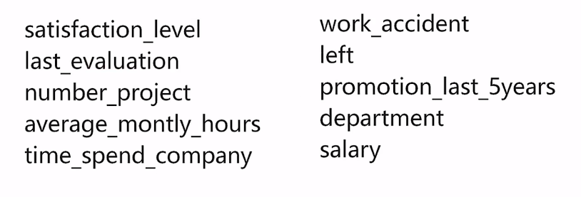
特征预处理
标注（label）

Slide 12
特征预处理
特征选择
特征变换
对指化、离散化、数据平滑、归一化（标准化）、
数值化、正规化
特征降维
特征衍生

Slide 13

特征选择
剔除与标注不相关或者冗余的特征
数据归约的常用思路：
Notes:
减少了模型训练时间，可有效避免过拟合
数据归约（Data reduction）是指通过某种方法或技术减少数据集的维度或数量，同时尽可能地保留数据集的重要信息。数据归约的目的是减少存储空间、计算开销和处理时间，同时避免维度灾难（curse of dimensionality）和过拟合等问题。

Slide 14
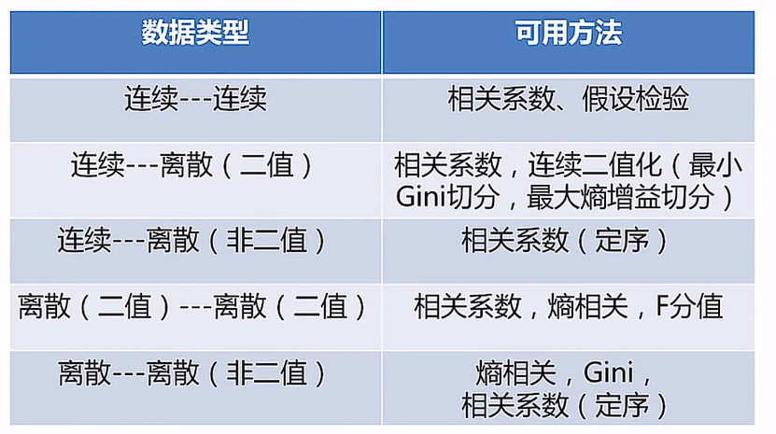
特征选择——过滤思想
Notes:
过滤思想的优点是计算效率高，因为它独立于具体的机器学习算法，可以在数据预处理阶段快速筛选特征。然而，它的主要缺点是忽略了特征之间的相互关系和对具体机器学习任务的影响，可能会选择对目标变量不相关但与其他特征高度相关的特征。

Slide 15
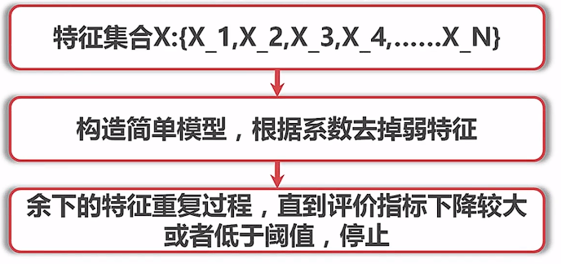
特征选择——包裹思想（RFE算法）
Notes:
包裹思想的优点是可以考虑特征之间的相互关系和对具体机器学习算法的影响，因为特征选择过程是基于特定的模型来进行的。然而，由于需要训练和评估多个模型，计算开销较大。

Slide 16
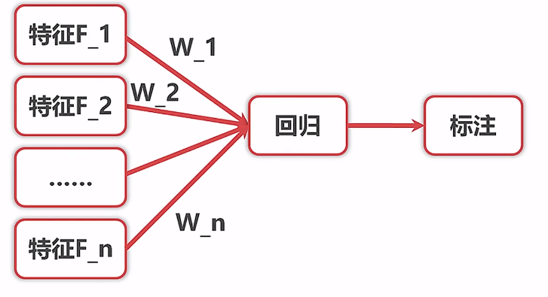
特征选择——嵌入思想
Notes:
嵌入思想的优点是直接考虑了特征与模型之间的关系，能够自动选择与模型性能相关的特征。由于特征选择过程与模型训练过程紧密结合，可以提高特征选择的准确性。然而，嵌入思想的计算开销较大，因为需要进行多次模型训练。

Slide 17
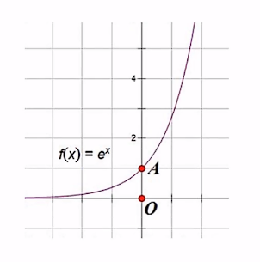
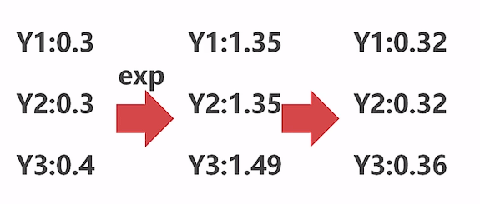
特征变换——对指化
Softmax

Slide 18
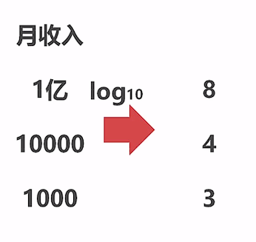
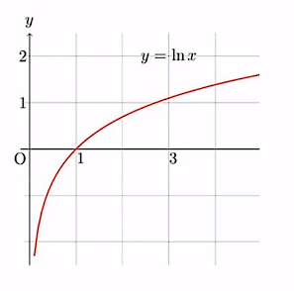
特征变换——对指化
Notes:
声音dB 地震震级

Slide 19

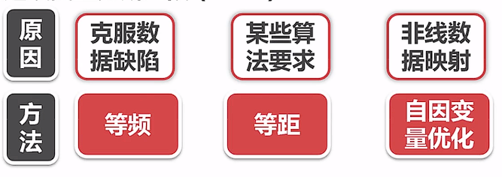
特征变换——离散化
Notes:
朴素贝叶斯算法需要离散值

Slide 20
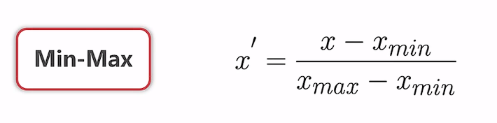
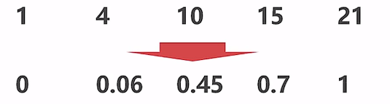
特征变换——归一化
Notes:
将不同尺度的数据转化为统一的范围或分布。它们可以帮助提高机器学习算法的性能和收敛速度，并确保不同特征对模型的影响具有可比性。

Slide 21
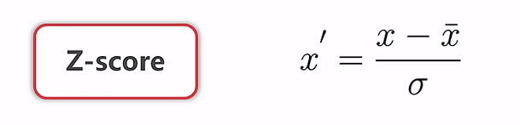
特征变换——标准化
Notes:
标准化是将数据转化为均值为0、标准差为1的分布的过程。标准化可用于消除特征之间的量纲差异，使得数据具有零均值和单位方差，有利于某些机器学习算法的训练和收敛。

Slide 22
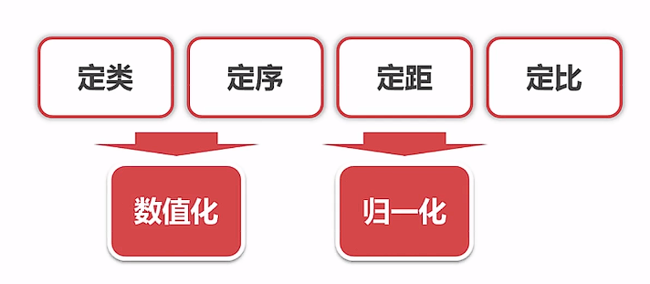
特征变换——数值化

Slide 23
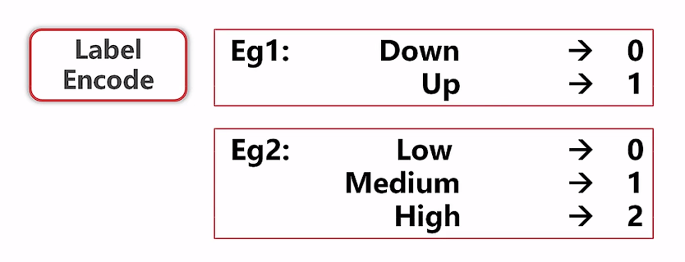
特征变换——数值化

Slide 24
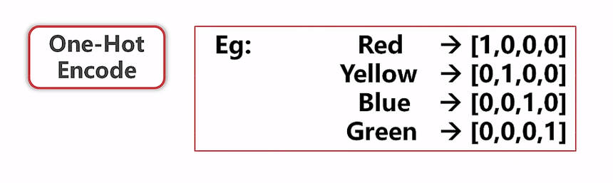
特征变换——数值化（独热）
Notes:
数值化独热（One-Hot Encoding）是一种常用的特征编码方法，用于将离散的分类变量转换为数值化的表达形式。它适用于机器学习算法中需要使用数值数据进行训练的情况。

Slide 25
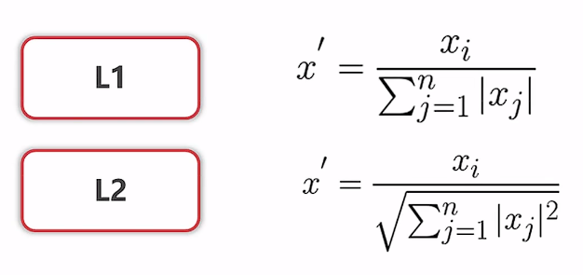
特征变换——正规化（规范化）
Notes:
正规化是将特征值缩放到一个固定范围内，通常是将特征值线性映射到[0, 1]或[-1, 1]的范围内。正规化可以保留特征值之间的相对关系，适用于需要保持数据比例的算法，如神经网络、支持向量机等。常用的正规化方法有最小-最大缩放（MinMax Scaling）和范数缩放（Magnitude Scaling）。
L1正规化（L1 Regularization）：L1正规化也被称为Lasso正规化（Least Absolute Shrinkage and Selection Operator）。它通过在损失函数中添加权重绝对值的和作为惩罚项，来限制模型的复杂度。L1正规化的惩罚项可以表示为lambda乘以权重向量的L1范数（绝对值之和）。L1正规化有助于促使模型的某些权重变为零，从而实现特征选择和稀疏性。
L2正规化（L2 Regularization）：L2正规化也被称为Ridge正规化。它通过在损失函数中添加权重平方和的一半作为惩罚项，来限制模型的复杂度。L2正规化的惩罚项可以表示为lambda乘以权重向量的L2范数（平方和的平方根）。L2正规化有助于推动模型的权重接近于零，但不会完全为零，因此不具备特征选择的能力。
总的来说，L1正规化和L2正规化都是为了防止过拟合而引入的正规化方法。L1正规化倾向于产生稀疏权重，有助于特征选择；而L2正规化倾向于平衡权重，有助于减少共线性的影响。在应用中，可以根据具体问题和模型的需求选择适合的正规化方法。

Slide 26
特征降维
PCA、奇异值分解等
LDA降维

Slide 27

特征降维
LDA（Linear Discriminant Analysis）是一种经典的有监督降维算法。它是一种线性变换方法，用于将高维特征数据投影到一个低维空间，以便在保留数据判别信息的同时降低数据的维度。
计算每个类别的均值向量（mean vector）。
计算类别内部的散布矩阵，衡量类别内部数据的离散程度。
计算类别之间的散布矩阵，衡量不同类别之间的差异性。
计算散布矩阵的特征向量和特征值。
根据特征值排序，选择前k个特征值对应的特征向量作为投影方向。
将样本数据投影到选定的投影方向上，得到降维后的数据。
Notes:
LDA产生的投影方向通常是最大化类别之间的差异性，同时最小化类别内部的差异性。因此，LDA在许多分类任务中具有很好的性能，可用于数据可视化、特征提取和模式识别等应用领域。
需要注意的是，LDA假设数据符合高斯分布并满足类别内部的协方差相等的假设。如果数据不满足这些假设，LDA的效果可能会受到影响。

Slide 28
特征衍生
加减乘除
求导与高阶求导
人工归纳

Slide 29
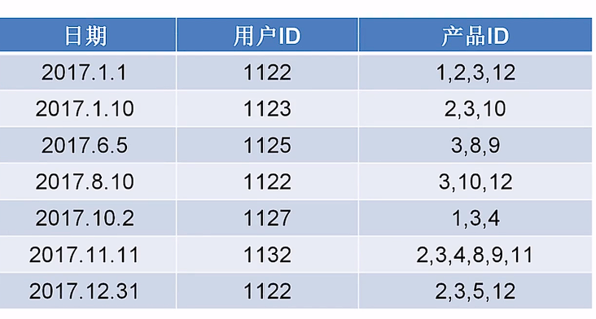
特征衍生

Slide 30
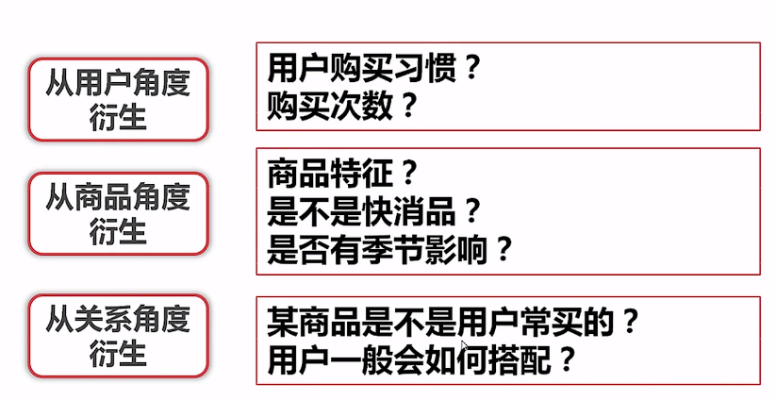
特征衍生

